Slide 1

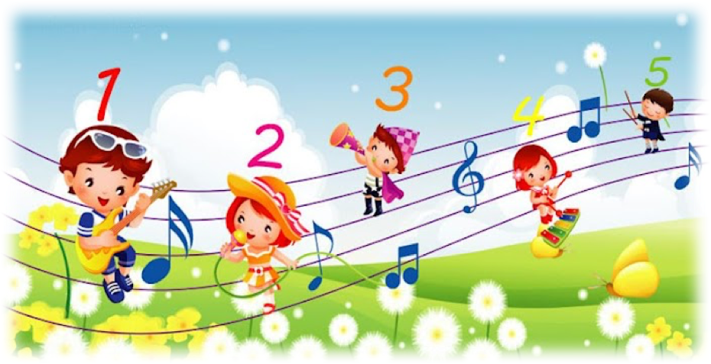
«СКАЗКИ – ШУМЕЛКИ»

Slide 2

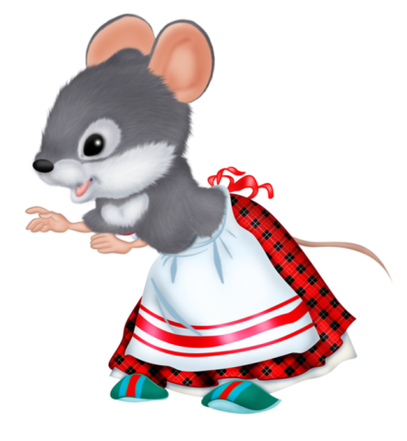

МЫШИНАЯ ИСТОРИЯ
Осенью мышки весь день бегали туда и сюда, собирая запас на зиму.
(СТУЧИМ ПАЛЬЧИКАМИ ПО БАРАБАНУ ИЛИ КОРОБКЕ)
И вот, наконец, с неба стали падать красивые белые снежинки.
(УДАРЯЕМ ПАЛОЧКОЙ ПО МЕТАЛЛОФОНУ ИЛИ БОКАЛАМ)
Они покрыли замёрзшую землю пушистым белым одеялом, и вскоре на этом снегу появились маленькие следы мышиных лапок.
(УДАРЯЕМ ПО ТРЕУГОЛЬНИКУ ИЛИ ПОДВЕШЕННОЙ ЛОЖКЕ)
Мыши попрятались в свои норки, где у них было очень много еды.
Они грызли орешки,
(ИСПОЛЬЗУЕМ ДЕРЕВЯННЫЕ ЛОЖКИ)
Грызли зёрнышки
(ПРОВОДИМ ПАЛОЧКОЙ ПО РУБЕЛЮ ИЛИ ДЕРЕВЯННОЙ РАСЧЁСТКЕ)
И устраивали себе из соломы тёплые гнёздышки.
(ШУРШИМ ПАКЕТОМ ИЛИ БУМАГОЙ)
Особенно они любили лакомиться сладкими корешками.
(ПРОВОДИМ ПАЛОЧКОЙ ПО РУБЕЛЮ ИЛИ ГОФРИРОВАННОМУ КАРТОНУ)
А снаружи на землю каждый день падал снег и шумел ветер.
(ДУЕМ В БУТЫЛКУ)
Но мышкам было очень хорошо под снегом в тёплых норках.
(УДАРЯЕМ ПАЛОЧКОЙ ПО МЕТАЛЛОФОНУ ИЛИ БОКАЛАМ)

Slide 3
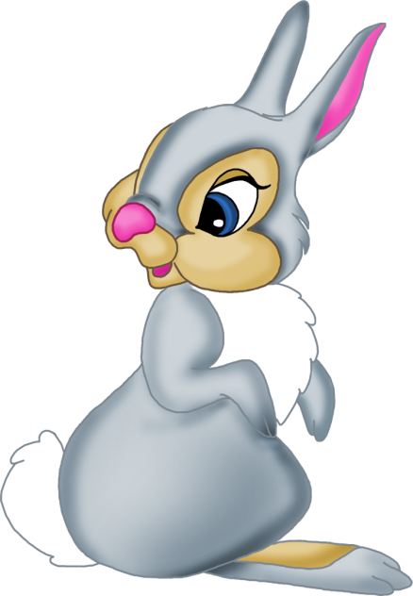
ЗАЯЦ В ЛЕСУ
  Жил-был заяц-трусишка. И всего этот заяц боялся.
  Вышел однажды он из дома. Не успел и трёх шагов сделать, а ёжик вдруг как зашуршит в кустах!
  (ШУРШИМ БУМАГОЙ ИЛИ ПАКЕТОМ)
  Испугался заяц и бежать.
  (СТУЧИМ ПО БАРАБАНУ ИЛИ ИСПОЛЬЗУЕМ ДЕРЕВЯННЫЕ ЛОЖКИ (быстро))
  Бежал, бежал, присел на пенёк отдохнуть, а дятел на сосне как застучит!
  (СТУЧИМ ПАЛОЧКОЙ ПО ДЕРЕВЯШКЕ)
  Бросился заяц бежать.
  (СТУЧИМ ПО БАРАБАНУ ИЛИ ИСПОЛЬЗУЕМ ДЕРЕВЯННЫЕ ЛОЖКИ (быстро))
  Бежал, бежал, забежал в самую чащу, а там сова крыльями как захлопает.
  (НАТЯГИВАЕМ РУКАМИ ТКАНЬ)
  Побежал заяц из леса к речке
  (СТУЧИМ ПО БАРАБАНУ ИЛИ ИСПОЛЬЗУЕМ ДЕРЕВЯННЫЕ ЛОЖКИ (быстро))
  А на берегу лягушки сидели.
  Увидели они зайца - и скок в воду.
  (ПРОВОДИМ ПАЛОЧКОЙ ПО КСИЛОФОНУ ИЛИ ШЛЁПАЕМ ЛАДОНЯМИ ПО НОГАМ)
  Тут заяц остановился и говорит:
  - А ведь есть звери, что меня, зайца, боятся!
  Сказал так и смело поскакал обратно в лес.
  (СТУЧИМ ПО БАРАБАНУ ИЛИ ИСПОЛЬЗУЕМ ДЕРЕВЯННЫЕ ЛОЖКИ (медленно))

Slide 4
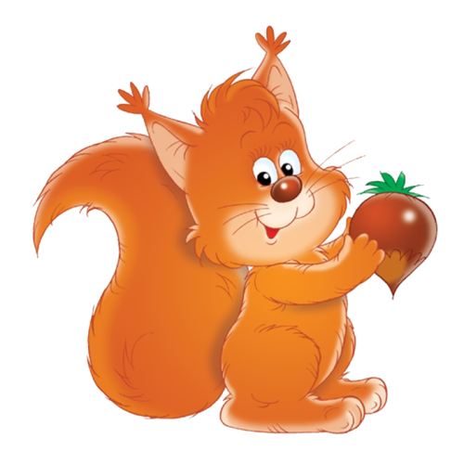
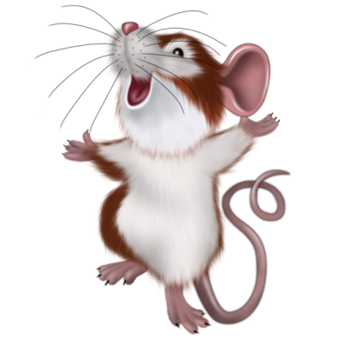
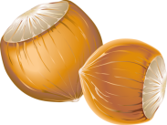
ЗИМА В ЛЕСУ
Осенью мышки с утра до вечера бегали по лесу, собирая еду на зиму.
(ТРЕЩОТКА)
Белочки прыгали по веткам, собирая орешки.
(ЛОЖКИ)
И вот с неба стали падать снежинки.
(МЕТАЛЛОФОН)
Снег укрыл землю пушистым белым одеялом. И на снегу были видны следы маленьких лапок.
(ТРЕУГОЛЬНИК)
Белочки устраивали себе гнёзда на деревьях.
Мыши попрятались в свои норки и делали себе гнёздышки из травы.
(ШУРШАТЬ БУМАГОЙ)
У всех было много еды. Белки грызли орешки.
(КСИЛОФОН)
Мышки грызли зёрнышки.
(ТОН - БЛОК (рубель)
РАСЧЁСКА / ГОФРИРОВАННЫЙ КАРТОН / (Рубель))
В лесу шумел холодный зимний ветер.
(ДУТЬ)
Но белочкам было тепло в гнёздах.
(ЦОКАТЬ ЯЗЫКОМ)
И мышкам было хорошо в своих маленьких норках.
(ПИЩАТЬ)

Slide 5
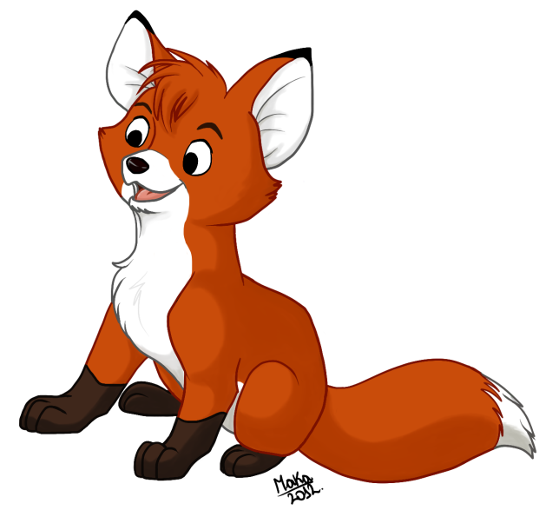
ГЛУПАЯ ЛИСИЧКА
Бежала лисичка по лесу.
Бежит – а на веточке колокольчик
висит и звенит.
(КОЛОКОЛЬЧИК)
Голосок у тебя хороший,
а сам ты плохой - сказала лисичка.
Не возьму тебя!
И побежала лисичка дальше.
(ЗВЕНЕТЬ КОЛОКОЛЬЧИКОМ)
Бежит лисичка, бежит,
а на земле бутылочка лежит и гудит.
(ДУТЬ В БУТЫЛКУ)
- Напугать меня хочет! – сказала лисичка.
А я её сейчас утоплю!
Схватила лисичка бутылку
и прибежала к речке.
(БАРАБАНИТЬ ПАЛЬЦАМИ)
Стала лисичка бутылку топить,
а она булькает и тянет лисичку в воду.
(ДУТЬ ЧЕРЕЗ ТРУБКУ В ВОДУ)
Еле выбралась лисичка из речки на берег и дальше побежала.
(КАСТАНЬЕТЫ)
Бежит лисичка, бежит
и вдруг видит – а на дороге капкан.
- Какую – то железку потеряли! – сказала лисичка.
Посижу - ка я на ней, отдохну.
Только лисичка присела,
а капкан вдруг…цап её за хвост!
(ТАРЕЛКА)
Уж лисичка его царапала – царапала,
(ПЛАСТИК БАРАБАНА)
стучала – стучала…
(СТУЧАТЬ ПО БАРАБАНУ)
Еле вырвалась!
И скорей домой побежала.
(БАРАБАНИТЬ ПАЛЬЦАМИ)

Slide 6

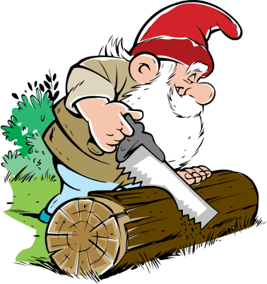

СТРАШНЫЙ ПЫХ
Жили-были дед да бабка и была у них
внучка – Машенька.
Дед мастерил: молотком стучал
(БАРАБАН)
и пилой пилил.
(РУБЕЛЬ/ ТРЕЩОТКА)
Бабка пол подметала
(СКРЕСТИ БАРАБАН ,ЩЁТКА ПО БАРАБАНУ)
и пыль вытирала.
(ГЛАДИТЬ тряпкой БАРАБАН)
А Машенька ничего не делала,
только бегала и прыгала
(КСИЛОФОН)
Вот как-то Машенька и говорит :
«Дедушка, принеси мне ягод, пожалуйста!»
Дедушка и пошёл в огород: сначала по полу
(БАРАБАН)
Потом по камушкам,
(КСИЛОФОН)
а потом по травке
(ЦЕЛЛОФАН)
Подошёл дед к грядке, вокруг тихо, только пчёлки жужжат
«ЖЖЖЖЖЖЖЖЖЖ»
и комарики пищат
«ЗЗЗЗЗЗЗЗЗЗЗЗЗЗЗЗЗ»
И только хотел дед ягодку сорвать, как кто-то
на него как фыркнет.
(ФЫРКАТЬ: ПЫХ-ПЫХ-ПЫХ-ПЫХ…)
Дед испугался и домой побежал.
(КСИЛОФОН И БАРАБАН)
Прибежал и говорит: «Я ягод не принёс. Там, в огороде, какой - то страшный Пых сидит».

Slide 7
Тогда Машенька бабушке и говорит:
«Бабушка! Принеси мне ягод, пожалуйста!».
Бабушка и пошла в огород
(сначала по полу
БАРАБАН)
потом по камушкам,
(КСИЛОФОН)
а потом по травке.
(ЦЕЛЛОФАН)
Остановилась бабушка у грядки.
Вокруг тихо, только пчёлки жужжат
«ЖЖЖЖЖЖЖЖ»
и комарики пищат.
«ЗЗЗЗЗЗЗЗЗЗЗЗЗЗ»
И только хотела бабушка ягодку сорвать,
вдруг кто-то на неё как зафыркает:
(ФЫРКАТЬ)
Бабушка испугалась и домой побежала.
(БАРАБАН)
Прибежала и говорит: «Я ягод не принесла.
Там, в огороде, какой -то страшный Пых сидит».
Тогда Машенька говорит:
«Раз вы такие бояки, я сама пойду!».
Пошла Машенька в огород: сначала по полу,
(БАРАБАН)
потом по камушкам
(КСИЛОФОН)
а потом по травке.
(ЦЕЛЛОФАН)
Остановилась Маша у грядки, и только хотела Маша ягодку сорвать, как кто-то на неё как зафыркает:
(ФЫРКАТЬ)
А Маша и не испугалась. Смотрит, а в траве на грядке ёжик маленький. Потрогала Маша его колючки одним пальчиком.
(ГИТАРА ИЛИ НАТЯНУТАЯ РЕЗИНОЧКА)
Положила на землю платочек, взяла палочку и скатила его на платочек.
(КСИЛОФОН)
Принесла Маша ёжика в платочке домой и молоком напоила. А ночью ёжик не спал и по комнате бегал.
(БАРАБАНИТЬ ПАЛЬЦАМИ)

Slide 8


«Как красиво звонят»,- сказал цыплёнок. «Это потому, что у меня день
рожденья? Надо об этом всем рассказать.» И он подошёл к большой важной утке.
(УТИНЫЙ МАНОК/ КРЯКНУТЬ)
«Слышите, как красиво звонят?» спросил цыплёнок.
(ТРЕУГОЛЬНИК)
«Это потому, что у меня день рожденья!». Но утка ничего ему не ответила . Тогда цыплёнок подошёл к толстой свинье, которая что-то ела из корыта.
(ХРЮКНУТЬ)
«Слышите, как красиво звонят?»
(ТРЕУГОЛЬНИК)
«Это потому, что у меня день рожденья!» Но свинья ничего не сказала. Тогда цыплёнок подошёл к чёрной кошку, которая вылизывала язычком свои лапы: «Слышите как красиво звонят?».
Кошка сказала «Мяу» и тихонько пошла к цыплёнку поближе.
(ТИХОНЬКО ПОСТУЧАТЬ подушечками пальцев)
Но тут прибежала мама-курица и закричала: «Ну-ка быстро домой!» И они пошли в курятник.
(ПОСТУЧАТЬ ПО КОРОБОЧКЕ)
А в курятнике бегало много маленьких цыплят:
(ПИЩАТЬ)
«Слышите, как красиво звонят»,- спросил цыплёнок.
(ТРЕУГОЛЬНИК)
«Это потому, что у нас день рожденья!»,-запищали цыплята
и захлопали крылышками. Вот так:
(ПОХЛОПАТЬ В ЛАДОШИ)
ДЕНЬ РОЖДЕНИЯ
Однажды в курятнике, в гнезде за ящиком
кто-то тихо пискнул. Вот так
(ПИЩАТЬ)
Курица - мама подбежала к гнезду и стала слушать:
В самом большом яйце снова
кто-то пискнул, чуть – чуть громче:
(ПИЩАТЬ)
Курица осторожно постучала по яйцу.
(ПОСТУЧАТЬ КАРАНДАШОМ ПО СТОЛУ)
Яйцо раскололось, и из него вылез маленький цыплёнок:
(ПИЩАТЬ)
«С днём рожденья, малыш»,-сказала мама-курица.
«Пойдём, я покажу тебе,
где можно покушать», и она пошла
из курятника во двор, вот так:
(КОРОБОЧКА)
А цыплёнок побежал за ней, вот так:
(КОРОБОЧКА)
Курица привела своего маленького
цыплёнка к кормушке с
кашей. И они начали её клевать. Вот так:
(КСИЛОФОН)
Мама – курица сказала: «Стой здесь,
я сейчас приду!», и куда-то ушла.
И цыплёнок остался один. Он стоял, стоял и
вдруг услышал тихий звон.
(ТРЕУГОЛЬНИК)

Slide 9


ПРИШЛА ВЕСНА
Катюшу разбудили яркие солнечные лучи.
(МЕТАЛЛОФОН)
Ура - обрадовалась Катя – можно идти гулять!
(КСИЛОФОН)
Катя вышла во двор и залезла на горку.
(КСИЛОФОН)
Она скатилась с горки
(КСИЛОФОН)
И упала.
(БАРАБАН)
Катя увидела дождевого червяка. Червяк выползал из земли.
(КСИЛОФОН И ЩЁТКА)
Катя встала на ноги и отряхнула юбочку.
(ЩЁТКА И ТКАНЬ)
Катя увидела большую бабочку и побежала за ней.
(КСИЛОФОН/КОРОБОЧКА)
Бабочка села на жёлтые цветы, похожие на маленькие солнышки.
(ТАРЕЛОЧКИ)
Мама очень любит цветочки – сказала Катюша, и она собрала
целый букет.
(МЕТАЛЛОФОН)
Мама обрадовалась весенним цветам и поставила их в вазу.
(ТРЕУГОЛЬНИК)

Slide 10

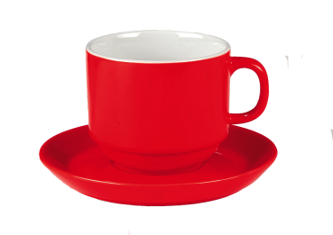

ЧЕЙ ГОЛОС ЛУЧШЕ
Однажды на кухне поспорила посуда, чей голос лучше.
«У меня просто волшебный голос», - сказал большой хрустальный
бокал. И он зазвенел.
(ТРЕУГОЛЬНИК или БОКАЛ)
«У нас тоже очень приятные голоса», - сказали две чашечки. Одна из них была побольше, а другая – поменьше, но их ставили на стол вместе и они подружились. «Мы вместе можем сыграть песенку», - сказали чашечки и зазвенели.
(ДВЕ ЧАШКИ ИЛИ МЕТАЛЛОФОН)
« Мы тоже умеем играть», - сказали деревянные ложки
и сыграли что-то весёлое.
(ДЕРЕВЯННЫЕ ЛОЖКИ)
«Лучше послушайте меня»,- сказала баночка с крупой. «У меня тихий, но интересный голос». И она загремела:
(БАНОЧКА С КРУПОЙ ИЛИ МАРАКАСЫ)
«Разве это музыка?», - закричала большая картонная коробка. «Тебя же почти не слышно! Вот как надо играть!», - и она громко застучала.
(КОРОБКА ИЛИ БАРАБАН)
«Голос громкий, но не очень приятный»,- сказала большая сковородка. «Послушайте теперь меня». И она зазвонила, как колокол:
(СКОВОРОДКА ИЛИ ТАРЕЛКА)
Но тут Катенька, которая стояла под дверью и всё слышала, закричала:
«Мама, бабушка! Я нашла музыкальные инструменты! Идите на кухню!»
И она включила магнитофон, и все стали играть под музыку, а мама запела. И это был самый лучший голос.

Slide 11
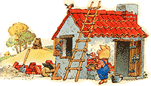
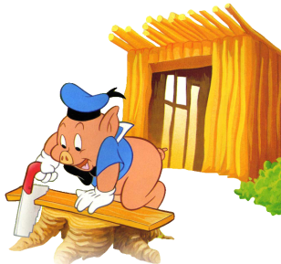
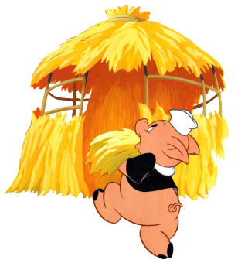
ТРИ ПОРОСЁНКА
Жили-были три маленьких поросёнка, три брата.
(ХРЮКАТЬ)
Целыми днями они бегали,
(КСИЛОФОН)
прыгали по лужам
(МЕТАЛЛОФОН)
и выкапывали из земли вкусные корешки.
(СКРЕСТИ ПАЛОЧКОЙ КСИЛОФОН)
Но наступила осень, и стал часто идти дождь.
(МЕТАЛЛОФОН)
Поросята мокли и мёрзли.
(ГОЛОС: ВВВВВВВВВВВ)
Старший брат стал себе строить домик из тяжёлых камней.
(БАРАБАН)
Средний брат построил себе домик из дощечек.
(КСИЛОФОН)
А младший поросёнок построил себе домик из соломы. Быстрей всех.
(ЦЕЛЛОФАН)
А потом пошёл снег, и стало совсем холодно. Поросята грелись в своих домиках, а из леса слышался вой волка.
(ГОЛОС В КАРТОННУЮ ТРУБКУ)
Волку захотелось есть, и он побежал за младшим поросёнком.
(БАРАБАНИТЬ ПАЛЬЦАМИ)
Волк подбежал к соломенному домику и зарычал:
(РЫЧАТЬ)
В дверь застучал.
(БАРАБАН)
Волк подул!
(ДУТЬ В КОРОБОЧКУ)
И соломенный домик разлетелся!
(ВИЗГ)
Поросёнок бросился бежать,
(БАРАБАНИТЬ ПАЛЬЦАМИ)
а волк за ним!
(БАРАБАНИТЬ ПАЛЬЦАМИ)
Поросёнок вбежал в дом среднего брата и захлопнул дверь!
(УДАР В БУБЕН)
Волк подбежал к дому и зарычал,
(ГОЛОС)
В дверь застучал.
(БАРАБАН)
Волк подул!!
(ДУТЬ)
И деревянный домик развалился!
(КСИЛОФОН (глиссандо))

Slide 12
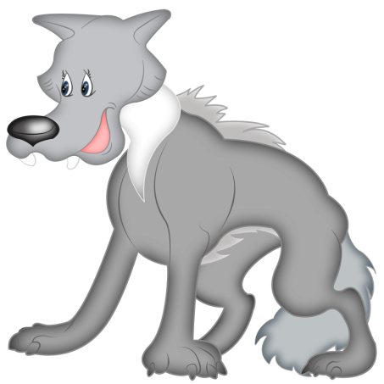
Поросята бросились бежать,
(БАРАБАНИТЬ ПАЛЬЦАМИ)
а волк за ними!
(БАРАБАНИТЬ ПАЛЬЦАМИ ПО БАРАБАНУ)
Поросята вбежали в дом старшего брата и захлопнули дверь!
(БАРАБАН)
Волк подбежал к дому и зарычал,
(РЫЧАТЬ)
в дверь застучал,
(БАРАБАН)
волк подул!
(ДУТЬ)
Но дом не развалился! Волк подул ещё сильней.
(ДУТЬ)
Но дом даже не покачнулся. Волк подул изо всех сил!!
(ДУТЬ)
Но дом стоял, как раньше. Ведь он был каменный.
Волк полез на крышу. Поросята услышали шаги на крыше.
(БУБЕН)
Они сняли крышку с большого котла,
(ТАРЕЛКА/КРЫШКА КАСТРЮЛИ)
а в котле грелся суп.
(ДУТЬ В ВОДУ ЧЕРЕЗ ТРУБКУ)
Волк залез в трубу на крыше и съехал по трубе вниз!
(КСИЛОФОН ГЛИССАНДО) (нисходящее)
Из трубы он упал прямо в котёл с горячим супом!
(ТАРЕЛКА/ КРЫШКИ КАСТРЮЛИ)
Волк выпрыгнул из котла!
(БАРАБАН)
Выскочил из дома!
(КСИЛОФОН ГЛИССАНДО) (восходящее)
Побежал в лес!
(БАРАБАН (стук пальцами))
И поросята его больше никогда не видели!
(ХРЮКАТЬ)

Slide 13
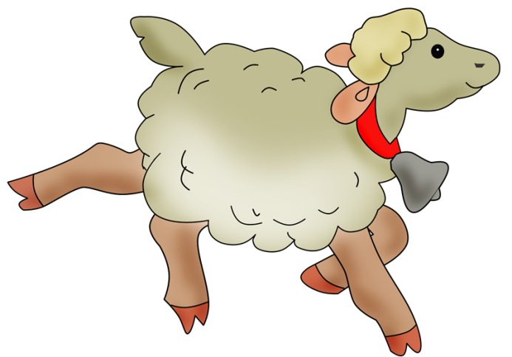
Сказка про овечку
Одна маленькая овечка отбилась от стада и пошла в другую сторону.
Сначала по травке (шуршим пакетом).
Потом по камушкам (стучим камнем о камень).
Потом она дошла до ручейка (перелить воду из бутылки в стакан).
И вот, она поняла, что заблудилась. Ей стало страшно, она стала звать на помощь (поблеять).
Но никто ее не слышал, только ветер дул в ответ (подуть в трубочку).
У маленькой овечки был звонкий колокольчик, он звенел вот так (позвенеть в колокольчик).
Пастух посчитал овечек и увидел, что одной не хватает. Потом он услышал, как где-то далеко звенит колокольчик (опять позвенеть колокольчиком, но под столом или накрыв чем-то, чтобы приглушить звук).
Пастух отправился искать свою овечку.
Сначала по травке (шуршим пакетом).
Потом по камушкам (стучим камнем о камень).
Потом он перешел быстрый ручеек (перелить воду из бутылки в стакан).
Пастух нашел овечку, и она радостно заблеяла (поблеять).
Они пошли домой.
Сначала перешли быстрый ручей (перелить воду из бутылки в стакан).
Потом пошли по камушкам (стучим камнем о камень).
Потом по травке (шуршим пакетом).
Вот они и дома. Все овечки обрадовались и заблеяли (все дети говорят «Бе-е-е»).

